Slide 1
الثاني الثانوي
الصف/ المرحلة
الثالث
الفصل الدراسي
كــــيــــــمـــيـــاء 2-3
المـــــــــــــــــــــــــــــــــــــــــادة
القانون العام للغازات
موضوع الدرس
مــاجـد الــحـكـــمي
اسم المعلم

Slide 2
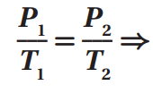
قانون جاي - لوساك
تحفيز إذا كان ضغط عينة من الغاز يساوي 30.7 kPa عند درجة حرارة 00.0°C، فكم ينبغي أن ترتفع درجة الحرارة السيليزية للعينة حتى يتضاعف ضغطها؟
تقويم:
2

Slide 3
القانون العام للغازات
سنتعلم اليوم:
1) تَحّدِيد المتغيرات في القانون العام للغازات .
2) كتابة نص القانون العام للغازات .
3) توضيح نوع العلاقة بين الحجم ودرجة الحرارة و الضغط .
4) حل بعض التمارين على القانون العام للغازات .
3

Slide 4
القانون العام للغازات
التهيئة
هل يمكن تغيير الضغط والحجم و درجة الحرارة معاً ؟
4

Slide 5
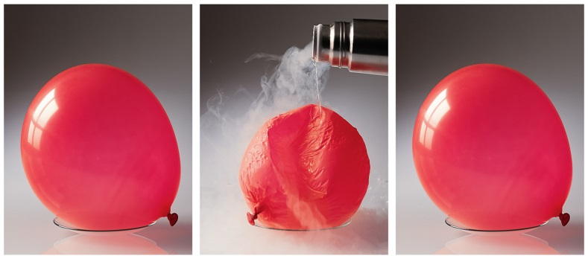
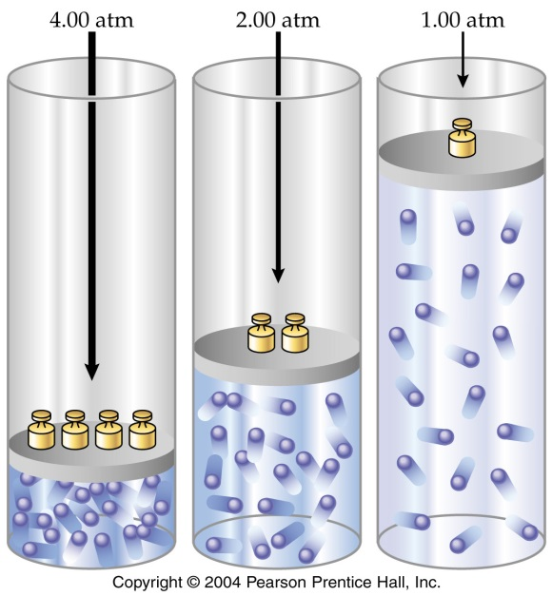
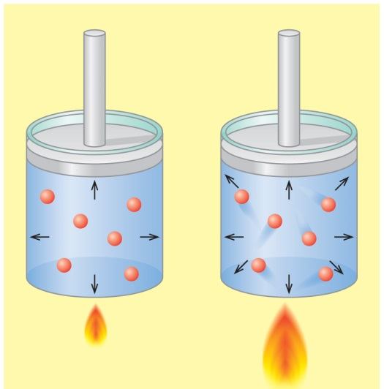
القانون العام للغازات
شارل
الربط بالمعرفة السابقة
ما العلاقة بين القوانين الثلاثة والقانون العام للغازات ؟
جاي لوساك
بويل
5

Slide 6
القانون العام للغازات
نص القانون العام للغازات
هو يحدد العلاقة بين الضغط ودرجة الحرارة والحجم لكمية محددة من الغاز .
6

Slide 7
القانون العام للغازات
العلاقة الرياضية للقانون العام للغازات
V₁ : تمثل الحجم الابتدائي
V₁
P₁
V₂
P₂
V₂ : تمثل الحجم النهائي
=
T₁
T₂
P₁ : تمثل الضغط الابتدائي
P₂ : تمثل الضغط النهائي
حاصل ضرب ضغط في الحجم مقسوماً على درجة الحرارة المطلقة. لمقدار محدد من الغاز يساوى مقداراً ثابتاً.
T₁ : تمثل درجة الحرارة الابتدائية
T₂ : تمثل درجة الحرارة النهائية
يجب التعبير عن درجة الحرارة بالكلفن (K)
7

Slide 8
القانون العام للغازات
العلاقة بين المتغيرات الثلاث
درجة الحرارة والضغط والحجم ؟
P₁
P₂
V₁
T₁
V₂
T₂
8

Slide 9
القانون العام للغازات
لماذا يعد القانون العام للغازات هاماً ؟
1- يساعد على حل المسائل التي تتضمن أكثر من متغير واحد .
2- يقدم لك طريقة لتذكر القوانين الثلاثة الأخرى دون تذكر معادلاتها .
9

Slide 10
القانون العام للغازات
إذا كان حجم كمية من غاز ما تحت ضغط 110 Kpa ودرجة حرارة
30⁰C يساوي 2L وارتفعت درجة الحرارة إلى 80⁰C وزاد الضغط وأصبح 440 Kpa فما مقدار الحجم الجديد ؟
تدريب1
الحل
المعطيات
P₁V₁
T₁
P₂V₂
T₂
T_{k} = 273 + T_{C}
=
P₁ = 110.0 Kpa
T₁ = 273 + 30.0 ⁰C
T₁ = 30.0 ⁰C
P₁
P₂
T₂
T₁
V₂ = V₁ ( ) ( )
V₁ = 2.00 L
T₁=
303.0 K
T₂= 80.0 ⁰C
110 Kpa
440 Kpa
353.0 K
303.0 K
T₂= 273 + 80.0 ⁰C
V₂= 2.00 L ( ) ( )
P₂= 440 Kpa
V₂=
0.58 L
المطلوب
T₂=
353.0 K
V₂ = ?
10

Slide 11
القانون العام للغازات
افترض أن كمية الغاز ثابت في المسألة التالية :
تحدث عينة من الهواء في حقنة ضغط مقدارها 1.02 atm عند 22⁰C ووضعت
هذه الحقنة في حمام ماء يغلي درجة حرارته 100⁰C وازداد الضغط إلى 1.23 atm بدفع مكبس الحقنة إلى الداخل مما أدى إلى نقصان الحجم إلى 0.224m فكم كان الحجم الابتدائي ؟
تدريب2
P₁V₁
T₁
P₂V₂
T₂
الحل
المعطيات
=
T_{k} = 273 + T_{C}
P₁ = 1.02 atm
T₁ = 273 + 22.0 ⁰C
P₂
P₁
T₁
T₂
T₁ = 22.0 ⁰C
V₁ = V₂ ( ) ( )
T₁=
295.0 K
V₂ = 0.224 ml
1.23 atm
1.02 atm
295.0 K
373.0 K
T₂= 100.0 ⁰C
V₂= 0.224 ml ( ) ( )
T₂= 273 + 100.0 ⁰C
P₂= 1.23 atm
V₂=
0.21 ml
T₂=
المطلوب
373.0 K
V₁ = ?
11

Slide 12
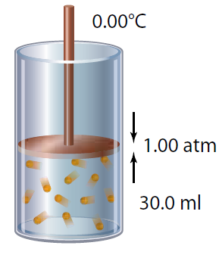
القانون العام للغازات
افترض أن كمية الغاز ثابت في المسألة التالية :
أسطوانة تحتوي في أعلاها مكبس تحتوي على 30ml من غاز عند 1atm و 0.00⁰C إذا زادت درجة الحرارة في الاسطوانة لتصل إلى 30⁰C وزاد الضغط إلى 1.2atm فهل يتحرك مكبس الاسطوانة إلى أعلى أم أسفل ؟
تدريب3
P₁V₁
T₁
P₂V₂
T₂
المعطيات
=
الحل
T_{k} = 273 + T_{C}
P₁ = 1.0 atm
T₁ = 273 + 00.0 C
P₁
P₂
T₂
T₁
T₁ = 00.0 C
V₂ = V₁ ( ) ( )
T₁=
273.0 K
V₁ = 30.0 ml
1.0 atm
1.2 atm
303.0 K
273.0 K
T₂= 30.0 C
V₂= 30.0ml ( ) ( )
T₂= 273 + 30.0 C
P₂= 1.2 atm
V₂=
المكبس يتحرك للأسفل(علل)
T₂=
28.0 ml
303.0 K
V₂ = ?
المطلوب
12

Slide 13
القانون العام للغازات
مقاييس درجة الحرارة وقوانين الغازات
تؤثر متغيرات الضغط والحرارة والحجم في عينة من الغاز
13

Slide 14
القانون العام للغازات
تدريب4
يربط القانون العام للغازات المتغيرات التالية:
الضغط والكثافة عند ثبوت درجة الحرارة.
درجة الحرارة والحجم عند ثبوت الضغط.
الضغط والحجم ودرجة الحرارة السيليزية.
الضغط والحجم ودرجة الحرارة المطلقة.
14

Slide 15
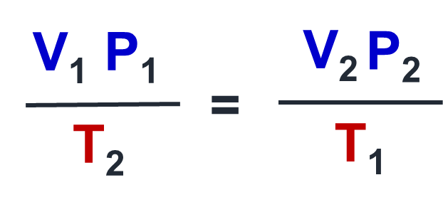
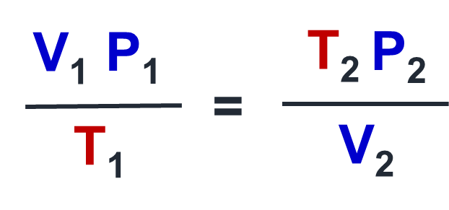
القانون العام للغازات
تدريب5
العلاقة الرياضية للقانون العام للغازات هي:
15

Slide 16
القانون العام للغازات
تقويم:
استنتج لماذا تضغط الغازات التي تستخدم في المستشفيات ومنها الأكسجين ؟ ولماذا يجب حمايتها من ارتفاع درجات الحرارة ؟ وماذا يجب أن يحدث للأكسجين المضغوط قبل استنشاقه؟
16

Slide 17
القانون العام للغازات
القانون العام للغازات يحدد العلاقة بين
تعلمنا اليوم:
القانون العام للغازات
الضغط
درجة الحرارة
لكمية محددة
من الغاز
P₁
P₂
V₁
V₂
الحجم
T₁
T₂
17

